Slide 1
Ewolucja
form pieniądza

Slide 2
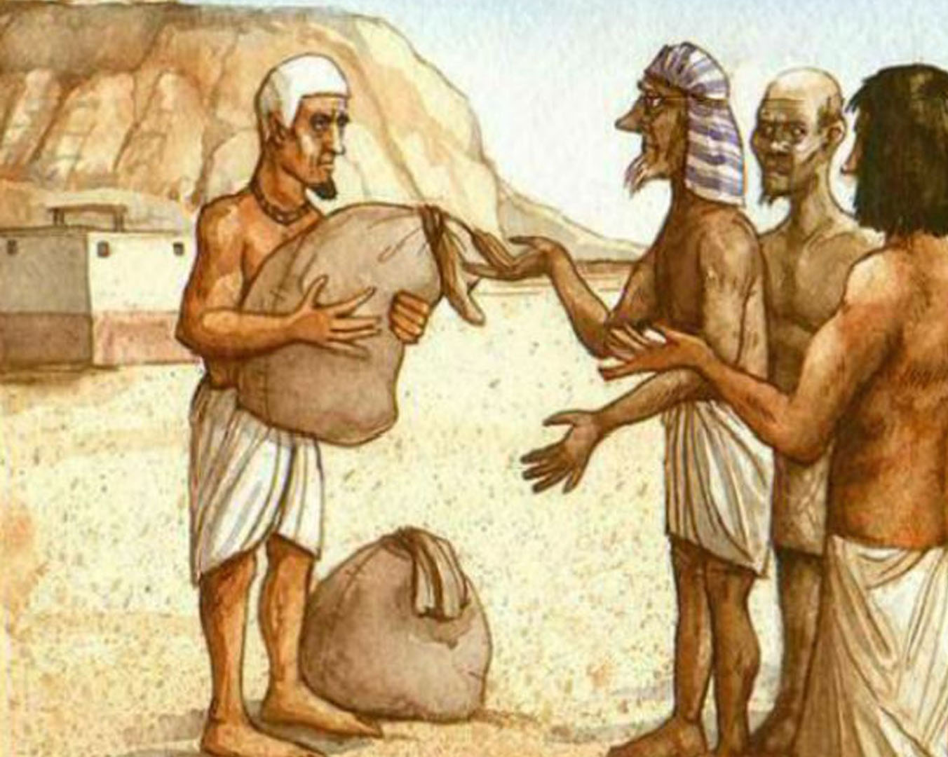
Wszystko zaczęło się od barteru…
Historia pieniądza sięga pradawnych czasów, kiedy jeszcze nie istniało pojęcie pieniądza. Ludzie wówczas praktykowali barter, czyli bezpośrednią wymianę towarów.
Niemniej jednak, tego rodzaju wymiana nie zawsze była uczciwa, gdyż często dokonywano transakcji między towarami o zupełnie różnej wartości.
Z czasem zauważono, że taka forma wymiany jest niepraktyczna i obarczona wieloma wadami.

Slide 3
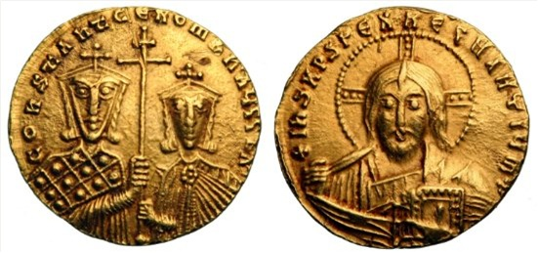
Ewolucja pieniądza do formy kruszcowej
Rozwinięto stopniowo środek płatniczy w postaci rzadkich kruszców, np. złota. Kruszce były korzystne ze względu na małą objętość ułatwiającą przenoszenie, możliwość przypisania stałej wartości w oparciu o wagę oraz trwałość.
Na początku występowały w nieregularnych formach, lecz z czasem przekształcono je w bardziej standardowe sztabki i krążki. Tak powstały monety, których wartość wynikała z materiału, z jakiego zostały wykonane.

Slide 4
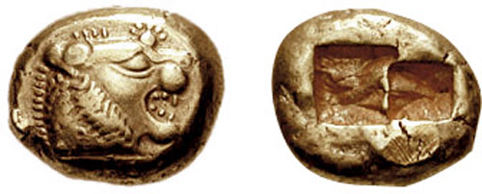
Ewolucja monety
Za twórców monet powszechnie uważani są Fenicjanie. Jednak najnowsze odkrycia archeologiczne nie potwierdzają tej tezy. Najstarsze znalezisko pochodzi z VII w. p.n.e. i nosi pieczęć złotnika z Efezu.
Odnaleziono również monety wywodzące się z kręgu cywilizacji greckiej, również wytopione w tym samym stuleciu. Zarówno jedne, jak i drugie były bryłkami elektrum – czyli stop srebra i złota.

Slide 5
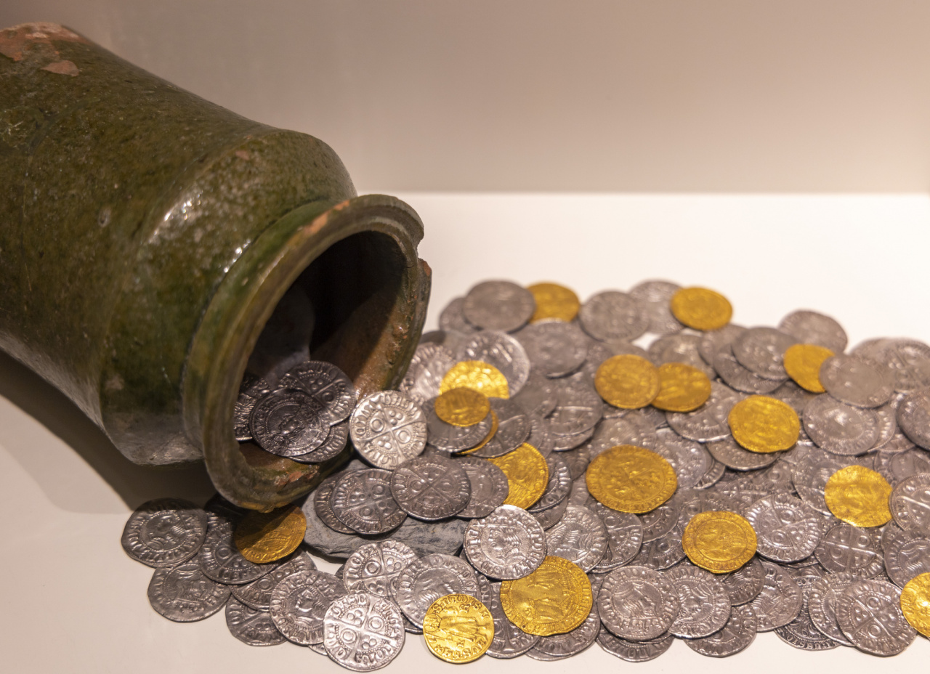
Problemy z monetami
Monety kruszcowe z czasem również zaczęły sprawiać trudności:
Produkcja monet ze srebra i złota była zbyt kosztowna, a ilość metali szlachetnych nie wystarczała do pełnego zaspokojenia istniejącego na rynku zapotrzebowania.
Co więcej, przemieszczanie się z sakiewkami pełnymi monet było niewygodne i niebezpieczne.

Slide 6
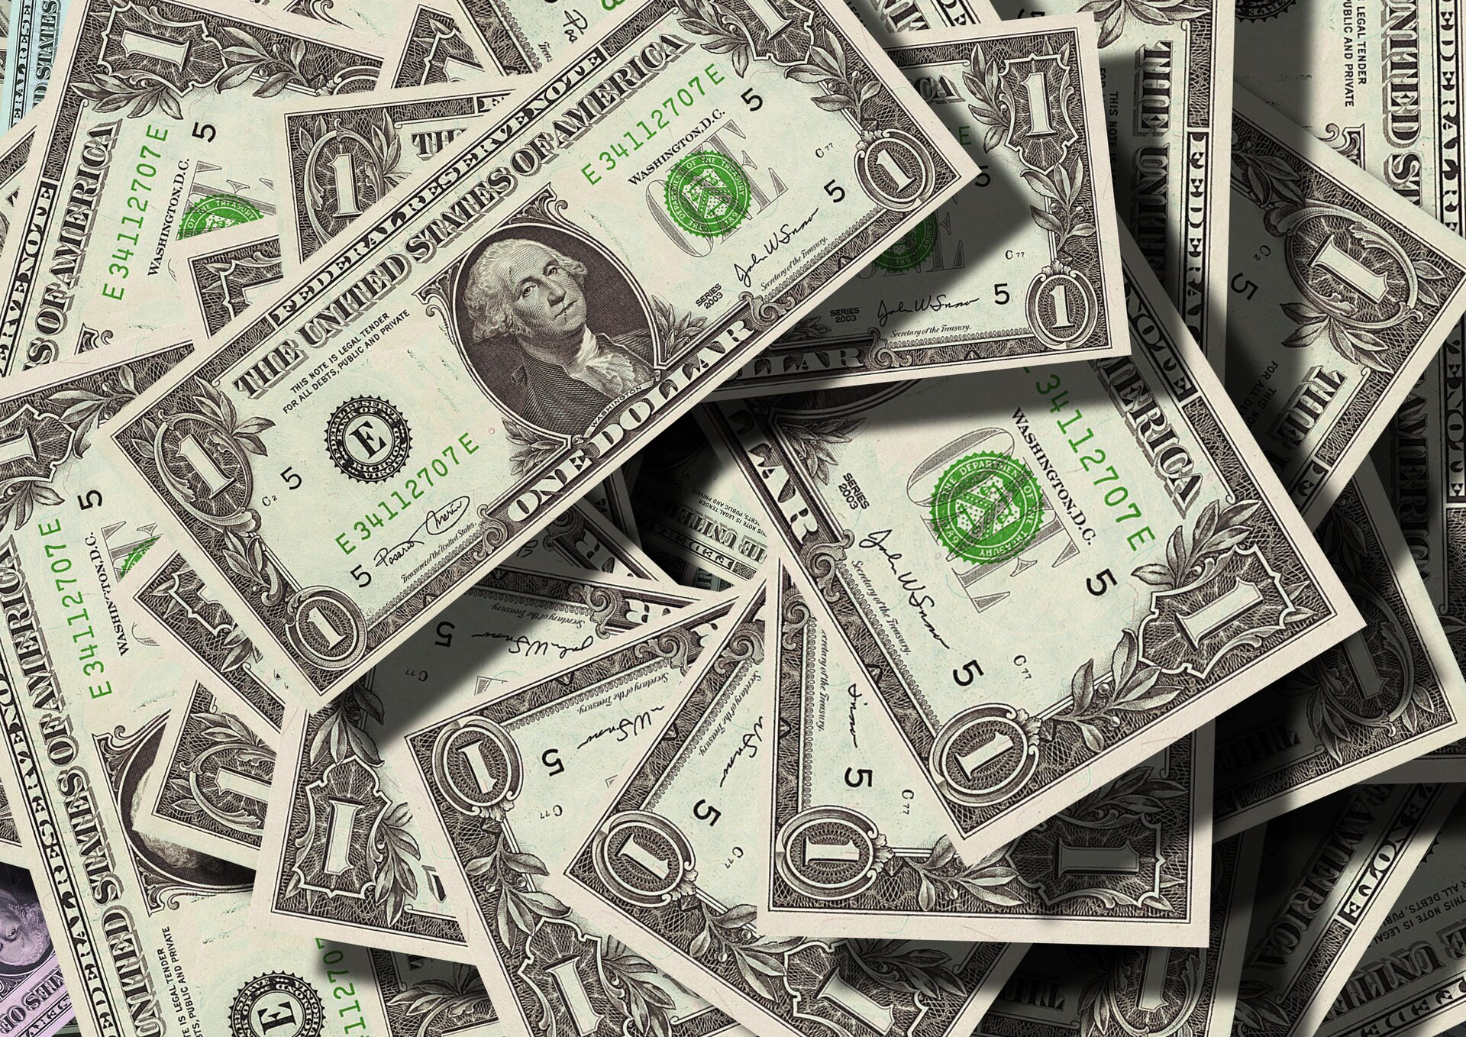
Narodziny banknotów
Początkowo monety zaczęto składać u złotników, którzy w zamian wystawiali kwity depozytowe, zawierające informacje o ilości srebra lub złota przekazanej przez posiadacza dokumentu.
Ten rozwój doprowadził do powstania pieniądza papierowego, gdzie ludzie zaczęli coraz częściej uregulować swoje zobowiązania przy użyciu tych kwitów depozytowych.

Slide 7
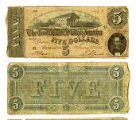
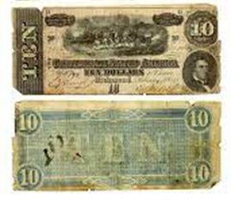
Banknoty w Europie
Wdrożenie regulacji przez władze państwowe przyczyniło się do popularności banknotów jako środka płatniczego. Chiny były pierwszym krajem, który wprowadził banknoty już w X wieku, podczas gdy w Europie pojawiły się one później.
W XVII wieku Szwecja zdecydowała się zastąpić kosztowne metale szlachetne tańszą miedzią. Z uwagi na niewygodne korzystanie z miedzianych monet, zaczęto je wymieniać na banknoty.

Slide 8
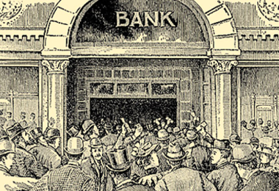
Początki banków
W miarę upływu czasu, kwity depozytowe zaczęły pełnić rolę w rozliczaniu transakcji, co wywołało konieczność stworzenia instytucji zajmującej się realizacją operacji finansowych.
Mowa tu o bankach, które przyspieszyły trwający już proces dematerializacji pieniądza.

Slide 9
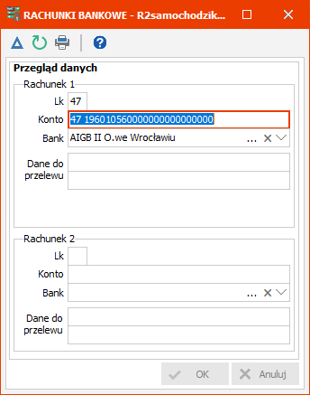
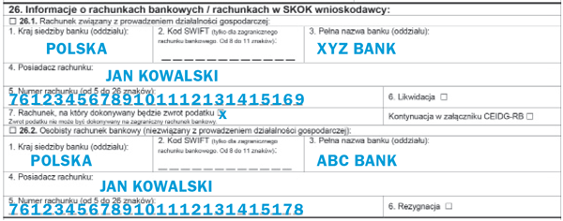
Początki pieniądza sięgają czasów współczesnych, w których wykształciły się dwa rodzaje rachunków bankowych: na żądanie i terminowy. Obecnie funkcję tę pełnią rachunki rozliczeniowe, konta oszczędnościowe, lokaty terminowe i produkty strukturyzowane. Społeczeństwo zaczęło nabierać zaufania do pieniądza i instytucji bankowych.

Slide 10
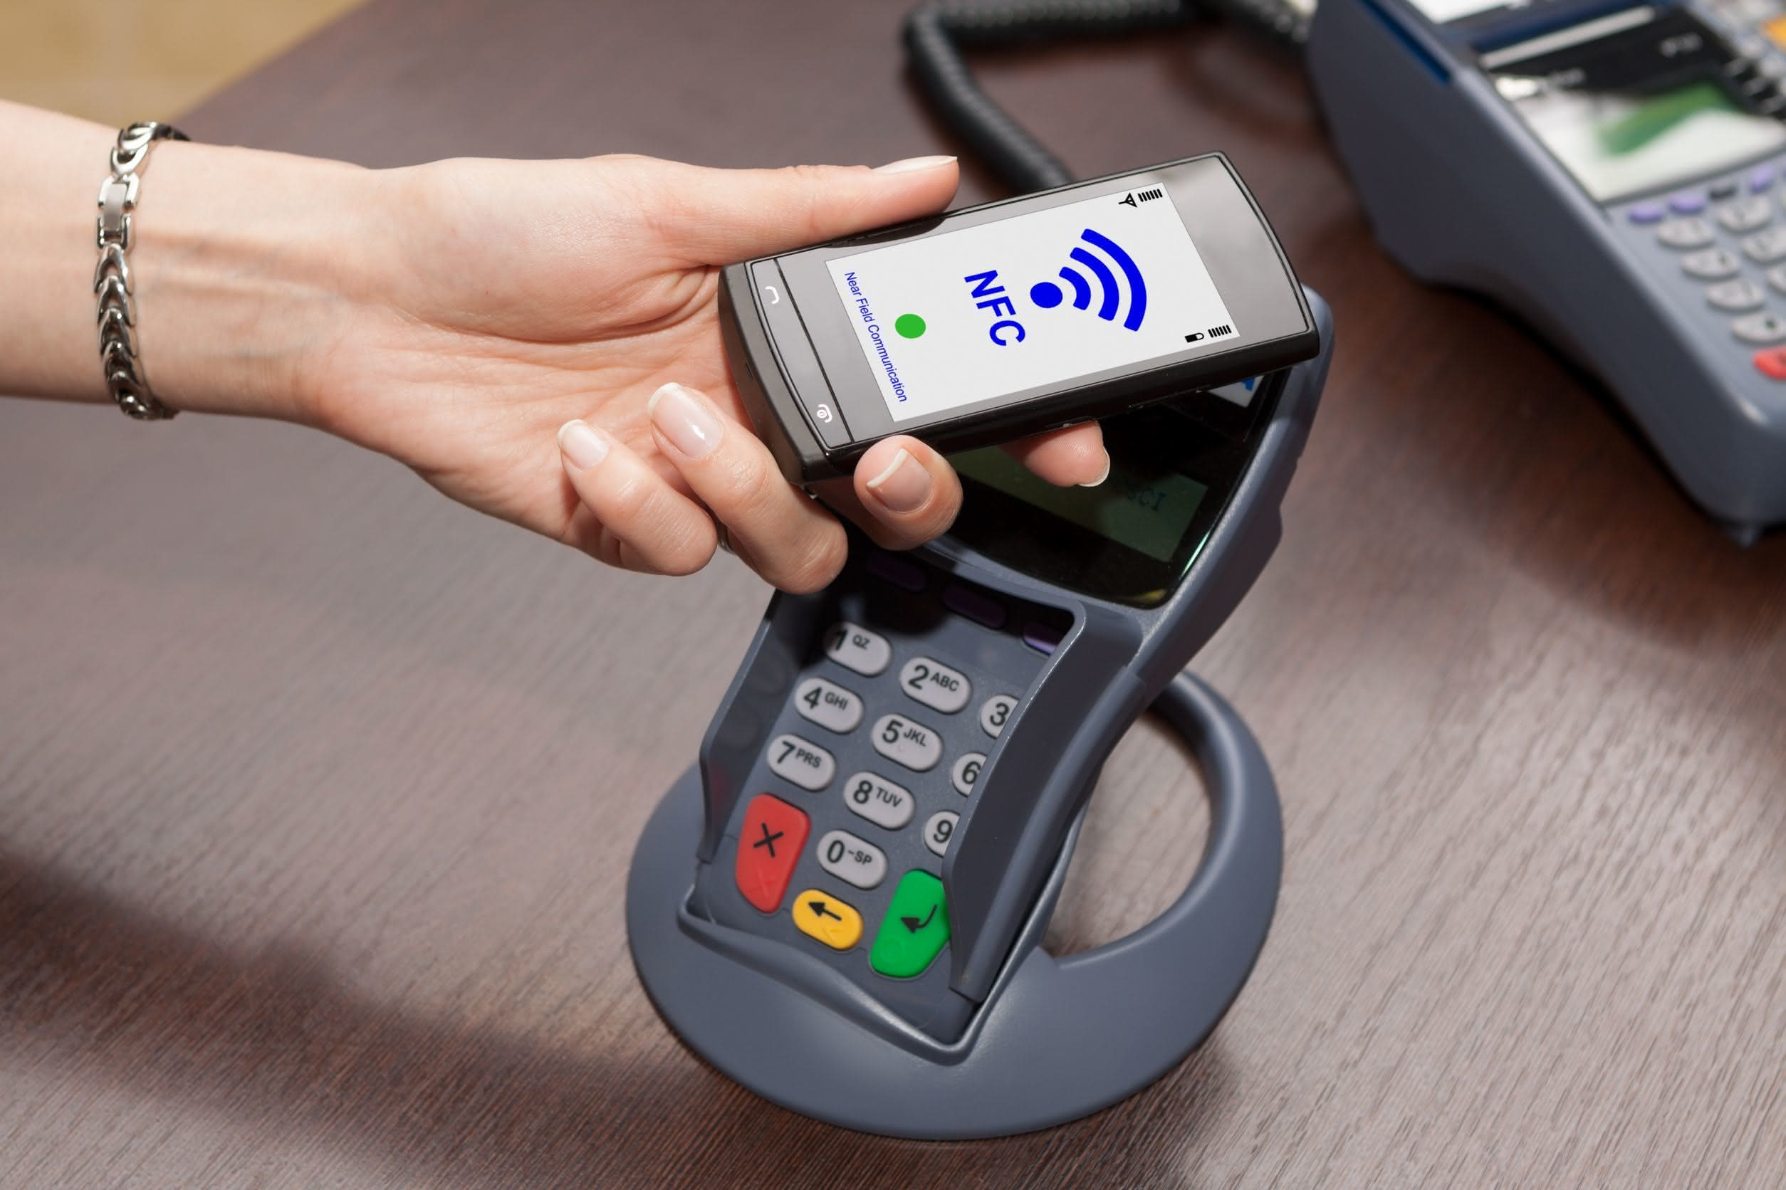
Pieniądz elektroniczny
Rozwój pieniądza doprowadził do powstania pieniądza elektronicznego i kryptowalut.
Pieniądz elektroniczny polega na zapisie danych o rachunkach bankowych na wirtualnych nośnikach i kartach magnetycznych.
Pozwala to na samodzielne zarządzanie finansami, wykonywanie szybkich przelewów i płacenie kartą w sklepach, zegarkami, telefonami i skanowaniem tęczówki oka.

Slide 11
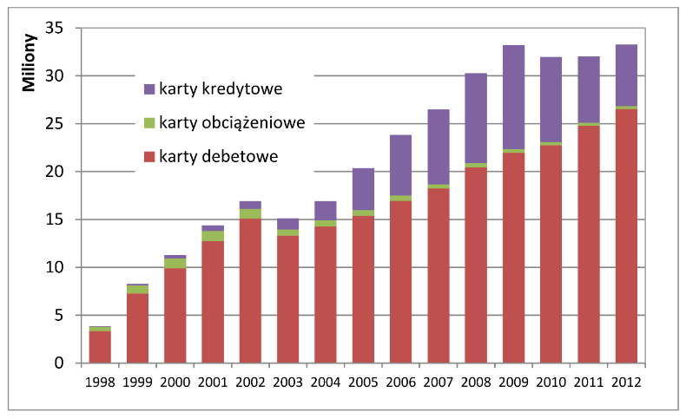
Liczba wydanych kart płatniczych w Polsce w latach 1998–2012

Slide 12
Kryptowaluty
Kryptowaluty powstały w odpowiedzi na niedogodności związane z pieniędzmi papierowymi i elektronicznymi, takimi jak uzależnienie od systemu bankowego, inflacja i kontrola organów państwa.
W 2009 roku wynaleziono pierwszą kryptowalutę, Bitcoin, a od tego czasu powstało wiele innych kryptowalut.

Slide 13
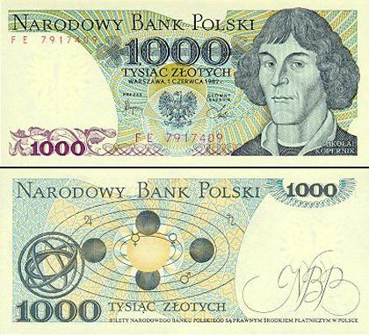
Pieniądz w Polsce
Banknot 1000 złotych przed denominacją w 1994 roku
W Polsce jednostką monetarną jest polski złoty (symbol: PLN), od denominacji.
1 stycznia 1995 r. dodajemy „nowy”. Ta reforma określona mianem „reformy skreślenia czterech zer” zastąpiła 10 000 PLZ – 1 PLN.

Slide 14
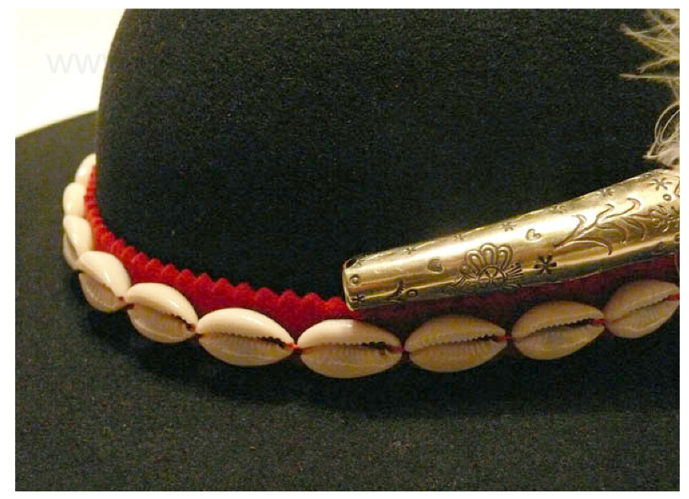
Ciekawostka!
Muszelki kauri na góralskim kapeluszu
Jeszcze do końca XIX w. w wielu regionach świata można było płacić muszelkami. Muszelki morskiego ślimaka kauri przez wieki były bardzo popularnym środkiem płatniczym w Azji, Afryce i Oceanii.
Z czasem jednak straciły wartość handlową – pozostały tylko ozdobą, którą można m.in. zobaczyć na góralskich kapeluszach na Podhalu.

Slide 15
Znaczenie pieniądza
Pieniądz stanowi fundamentalny element współczesnej gospodarki opartej na wymianie towarowej i pieniężnej.
Choć mówi się, że pieniądze nie przynoszą szczęścia, to bez wątpienia brak środków finansowych wiąże się z wieloma komplikacjami i problemami, utrudniającymi osiągnięcie życiowych celów.

Slide 16
Zamiast podsumowania…

Slide 17
Pracę przygotował:
Maciej Kowalczyk, kl. 1b2

Slide 18
Materiały źródłowe:
https://www.national-geographic.pl/artykul/ewolucja-pieniadza-od-pierwszych-form-platniczych-do-cyfrowych-transakcji
https://poradnikprzedsiebiorcy.pl/-pieniadz-na-przestrzeni-wiekow
Rybiałek M., Ewolucja środków płatności, Zeszyt 4 (192) 2012, Warszawa 2012
https://zasobyip2.ore.edu.pl/uploads/publications/44e33f66b612afab5cfe9bbd9acaad54_/3-instytucje-rynkowe/3-1-pieniadz-wczoraj-i-dzis-czyli-co-warto-wiedziec-o-pieniadzu/index.html
https://zpe.gov.pl/a/podobno-nigdy-nie-zasypia-formy-rola-i-funkcje-wspolczesnego-pieniadza/D1GPTwGSA

